Slide 1
Podnebne spremembe in globalno segrevanje
kviz

Slide 2
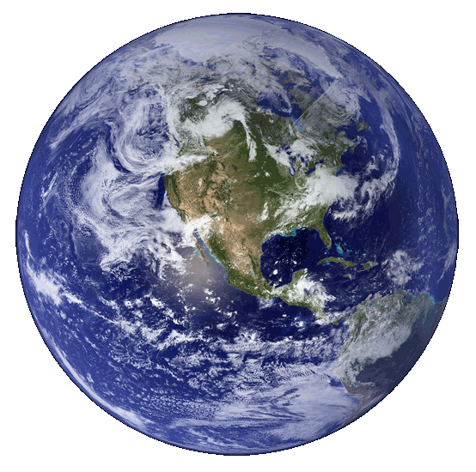
Kateri pojem pojasnjuje spremembe v podnebju, ki se dogajajo na Zemlji od nastanka do danes?
A.) Podnebne spremembe
B.) Atmosferske spremembe
C.) Ozonska luknja
D.) Vsakodnevne spremembe

Slide 3
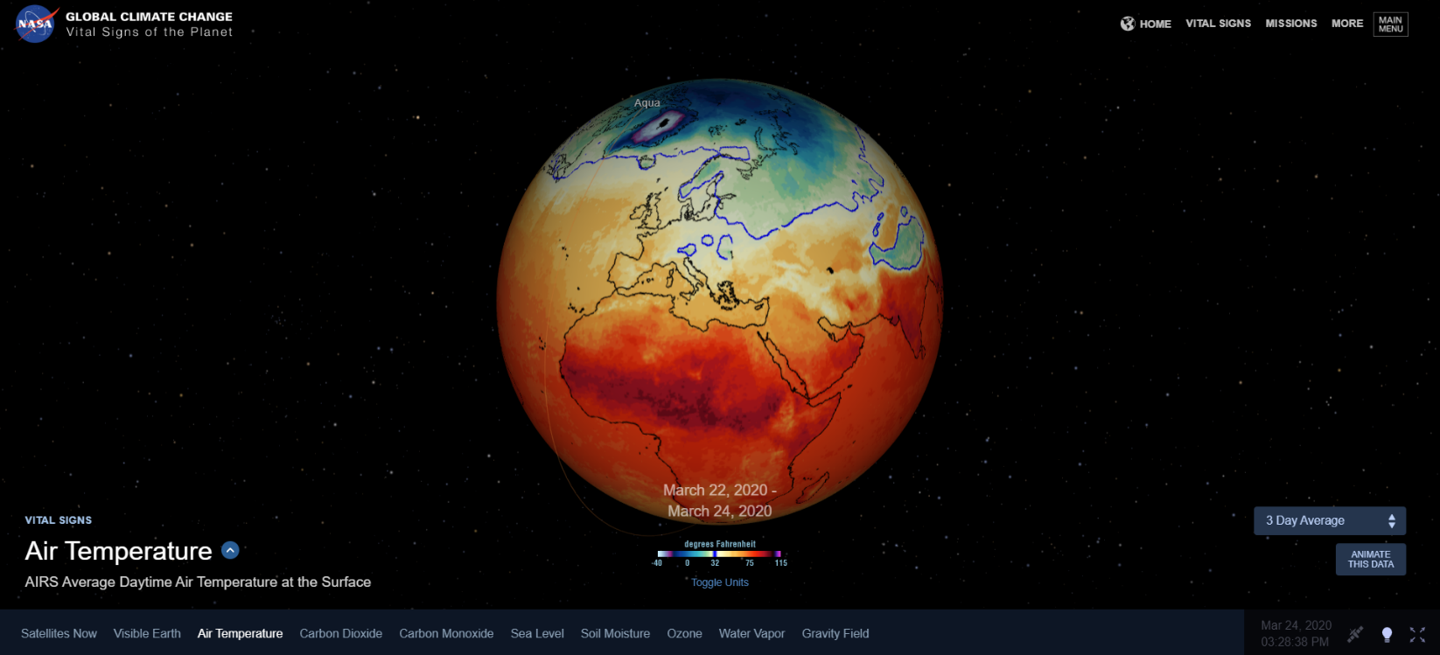
Vir: https://climate.nasa.gov/earth-now/

Slide 4
V ledeni dobi se je temperatura ne Zemlji spremenila zaradi:
A.) šibkega sevanja Sonca
B.) premikov litosferskih plošč
C.) počasnejšega vrtenja Zemlje
D.) nepoznanega razloga

Slide 5
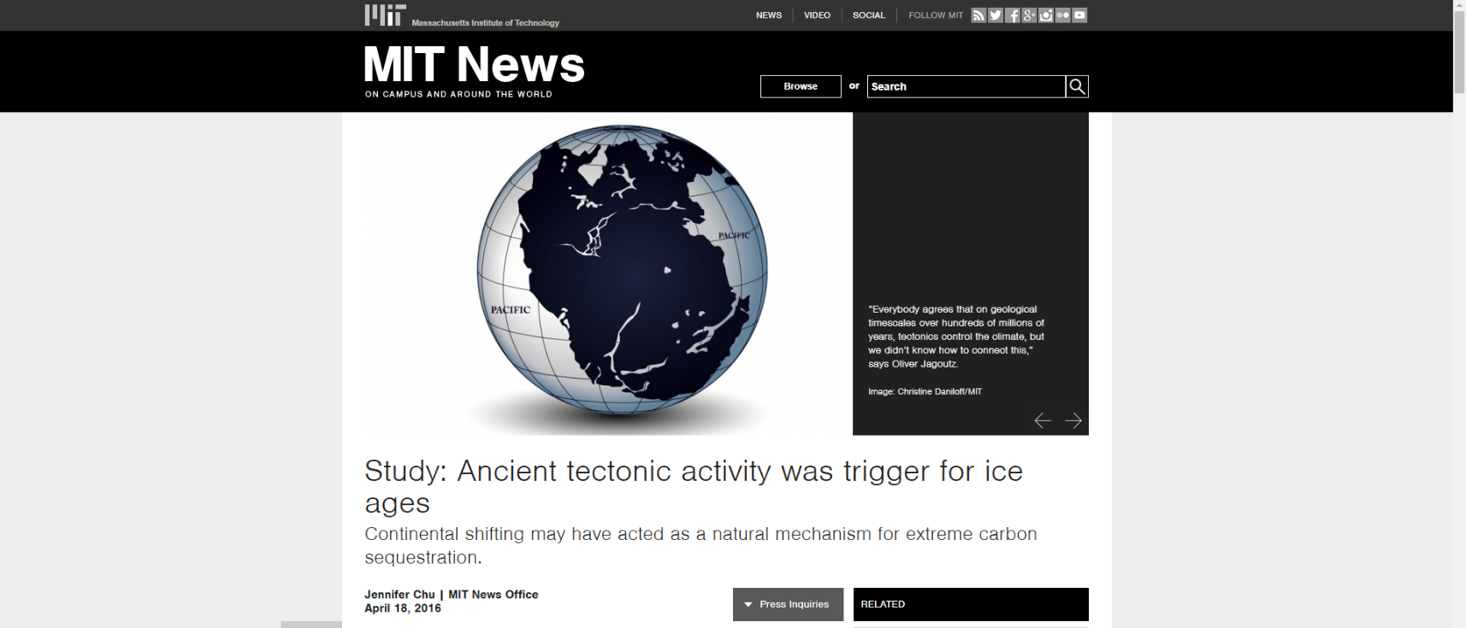
Vir: http://news.mit.edu/2016/ancient-tectonic-activity-was-trigger-for-ice-ages-0418

Slide 6
Kako poimenujemo zvišanje povprečne temperature na Zemlji?
A.) Dvig temperature zraka
B.) Toplo obdobje
C.) Globalno segrevanje
D.) Ledena doba

Slide 7
Globalno segrevanje je dolgotrajno naraščanje povprečne temperature zemljinih podnebnih sistemov

Slide 8
Topla greda je prostor kjer gojimo rastline, “učinek tople grede” pa je:
A.) segrevanje zraka zaradi toplogrednih plinov
B.) segrevanje zraka zaradi širjenja puščav
C.) krčenje deževnega pragozda
D.) segrevanje oceanov

Slide 9
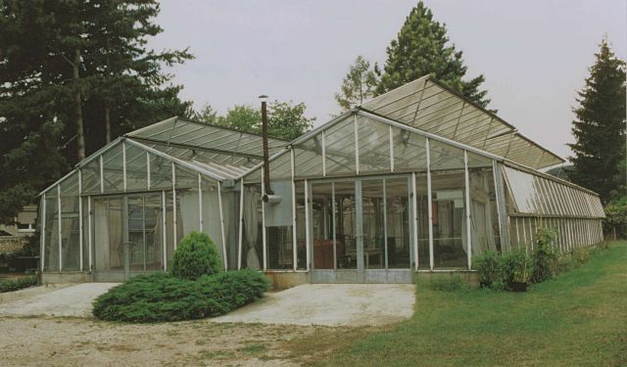
Učinek tople grede

Slide 10
Učinek tople grede je pomemben za življenje zaradi ohranjanja primerne temperature na Zemlji. Brez učinka tople grede bi bila temperatura:
A.) hladnejša
B.) toplejša
C.) enaka kot sedaj
D.) brez učinka

Slide 11
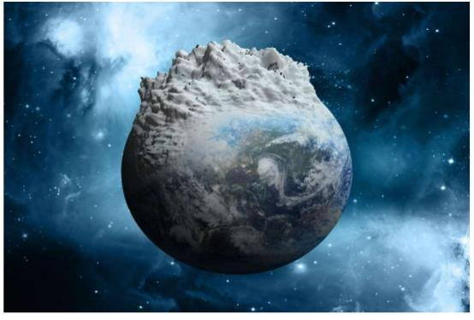
Brez učinka tople grede bi bila povprečna temperatura na Zemlji… nižja …
Vir: www.slideshare.net

Slide 12
Večina toplogrednih plinov, kot so ogljikov dioksid (CO2), metan (CH4), dušikovi oksidi (NOx) in žveplovi oksidi (SOx) se sprošča:
A.) ko se topijo ledeniki
B.) ob uporabi vetrnih turbin
C.) ob uporabi električne energije
D.) ob uporabi fosilnih goriv

Slide 13
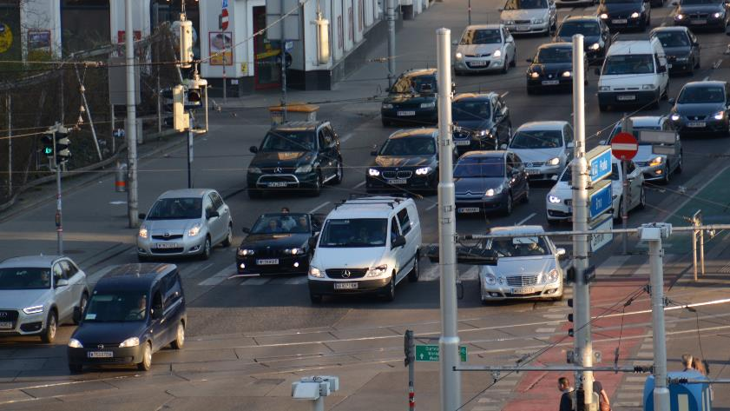
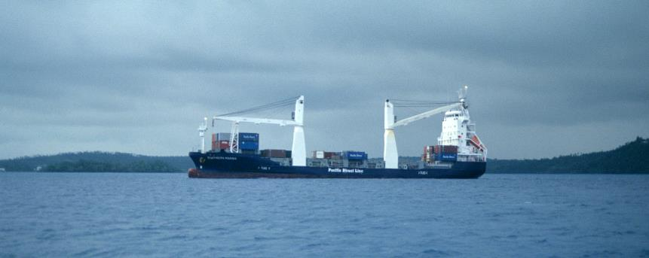
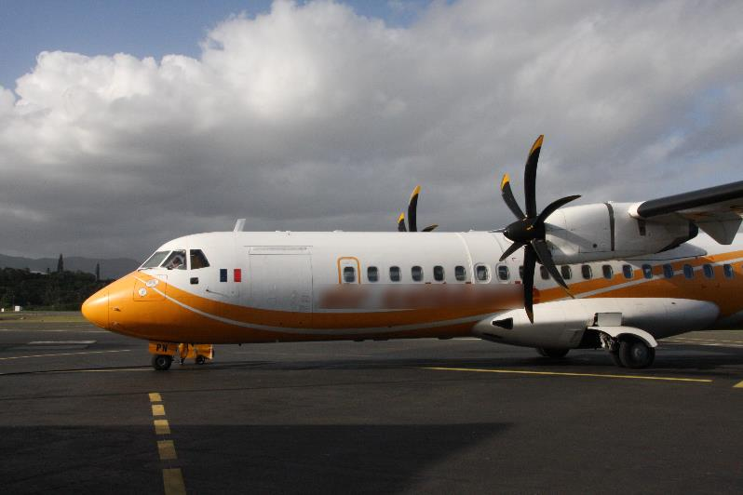

Slide 14
Kdo porablja največ ogljikovega dioksida?
A.) Rastline in oceani (alge in fitoplankton)
B.) Ljudje in živali
C.) Industrija
D.) Nihče

Slide 15
CO₂
O₂

Slide 16
Potrebe po energiji še vedno naraščajo, fosilna goriva pa počasi izginjajo. Nadomestimo jih lahko z:
A.) obnovljivimi viri energije (sonce, veter, voda)
B.) odpadki
C.) ne moremo jih nadomestiti
D.) jedrsko energijo

Slide 17
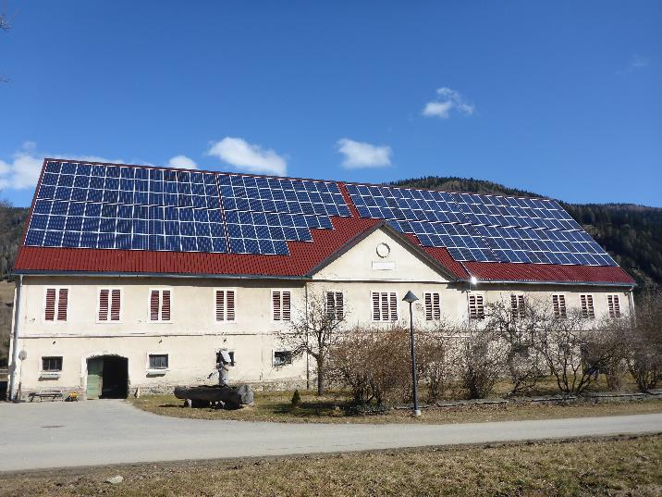
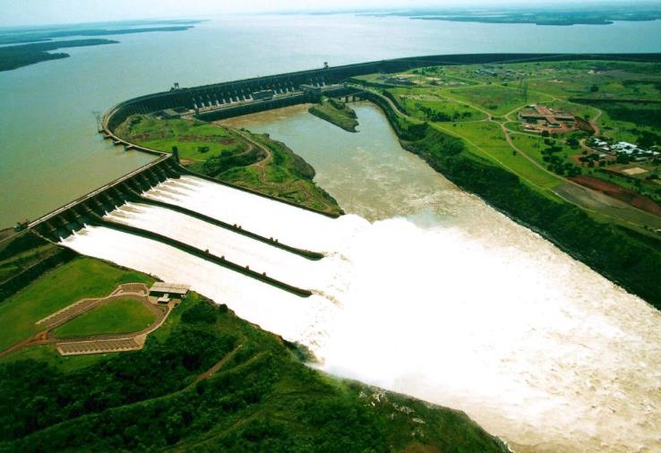

Slide 18
Kako se imenuje mednarodni dogovor, ki ga je podpisalo več držav leta 2005 in predvideva zmanjšanje količin izpustov toplogrednih plinov v ozračje?
A.) Evropski protokl
B.) Svetovni protokol
C.) Kyotski protokol
D.) NATO protokol

Slide 19
Kyotski protokol (1997)
Vir: www.slideshare.net

Slide 20
Kako lahko vsak od nas prispeva k zmanjšanju izpustov toplogrednih plinov?
A.) S prevažanjem s kolesom, uporabo solarne energije
B.) S čim hitrejšo vožnjo z avtomobilom, da prej dosežemo cilj
C.) Z ogrevanjem na nafto
D.) S potovanjem z letali

Slide 21
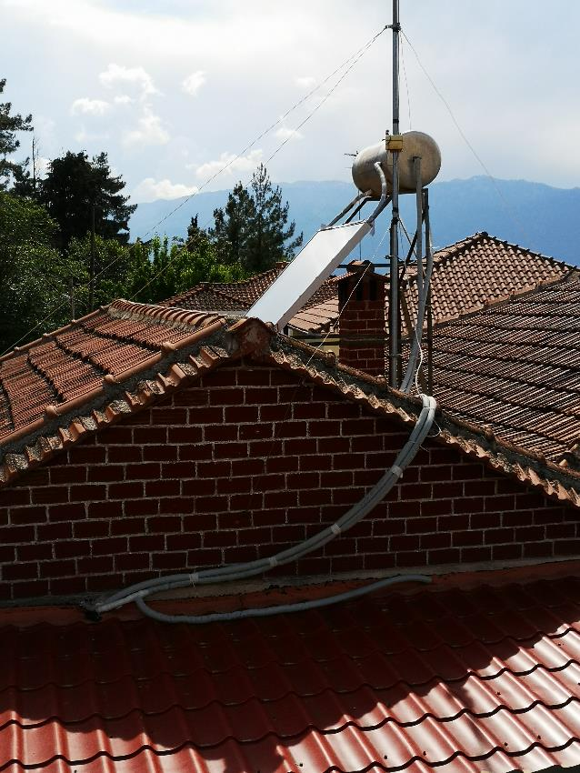
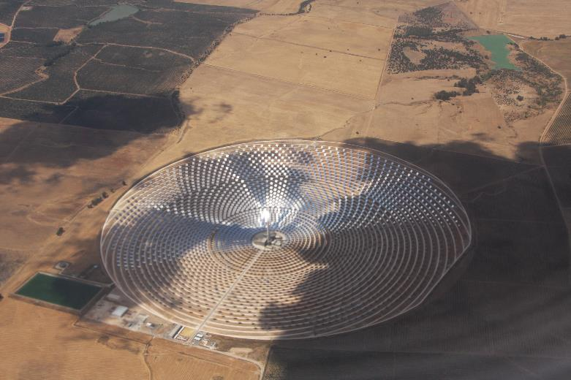

Slide 22
Kaj pomeni izraz ogljični odtis?
A.) Risanje z uporabo premoga
B.) Izračun koliko CO2 izpustov proizvede določena aktivnost
C.) Tiskanje z uporabo ogljika
D.) Nima pomena

Slide 23
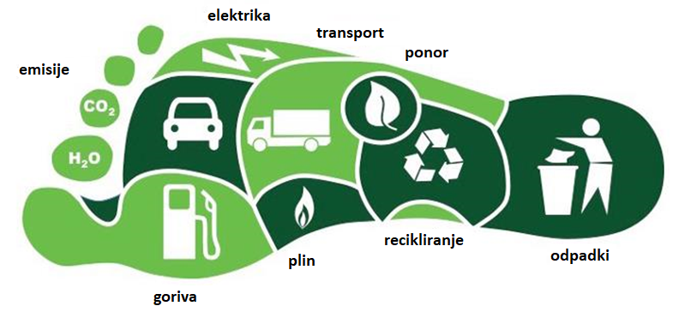
Ogljični odtis
Svoj ogljični odtis lahko izračunate z:
https://www.carbonfootprint.com/calculator.aspx
Vir: www.ecosoch.com

Slide 24
Zakaj je na Zemlji vedno topleje?
A.) Manj toplogrednih plinov v ozračju
B.) Več dežja
C.) Manj dežja
D.) Več toplogrednih plinov

Slide 25
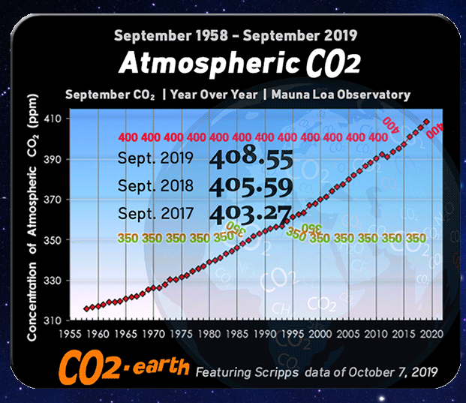
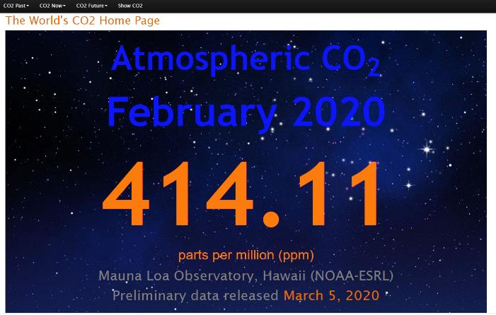
Vir: https://www.co2.earth/

Slide 26
Kakšna bi bila povprečna temperature na Zemlji brez učinka tople grede?
A.) - 50° C
B.) + 15 °C
C.) – 18 °C
D.) + 30

Slide 27
Brez učinka tople grede bi bila povprečna temperatura na Zemlji približno 30°C nižja. Znašala bi približno – 15°C. Temperatura na Zemlji tako najverjetneje ne bi bila primarna za življenje.
Vir: www.slideshare.net

Slide 28
Odlično!

